Slide 1


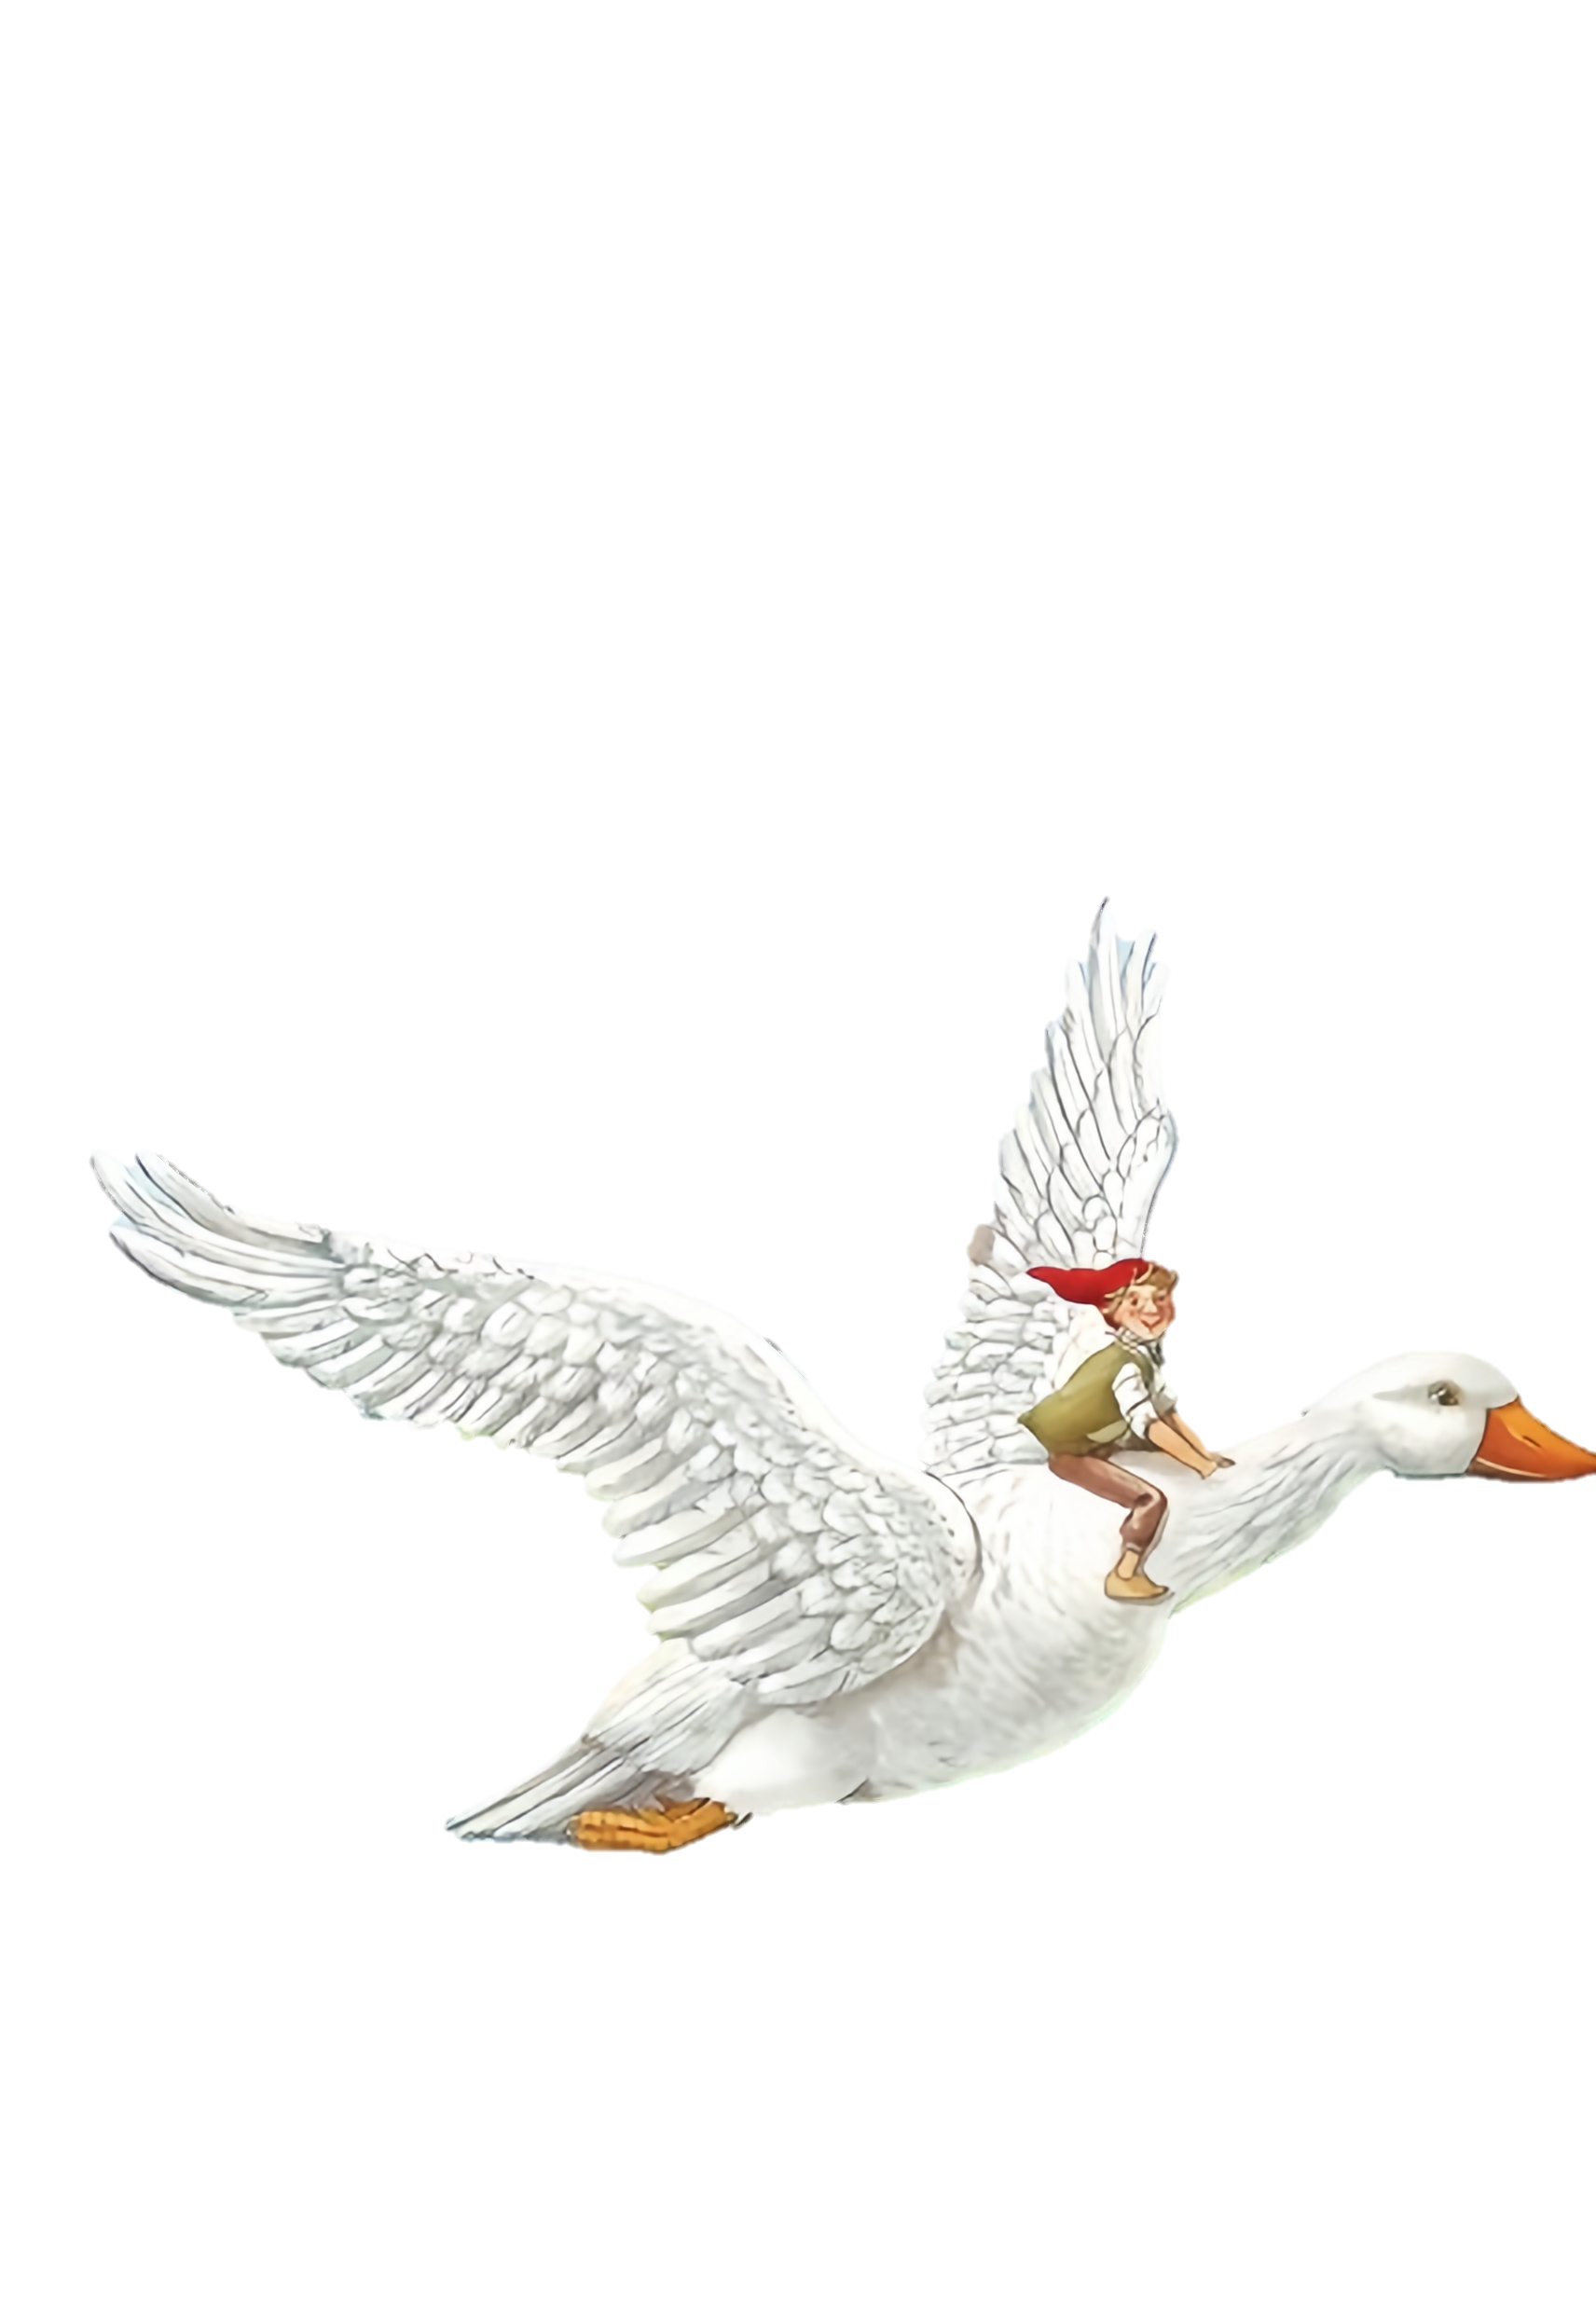
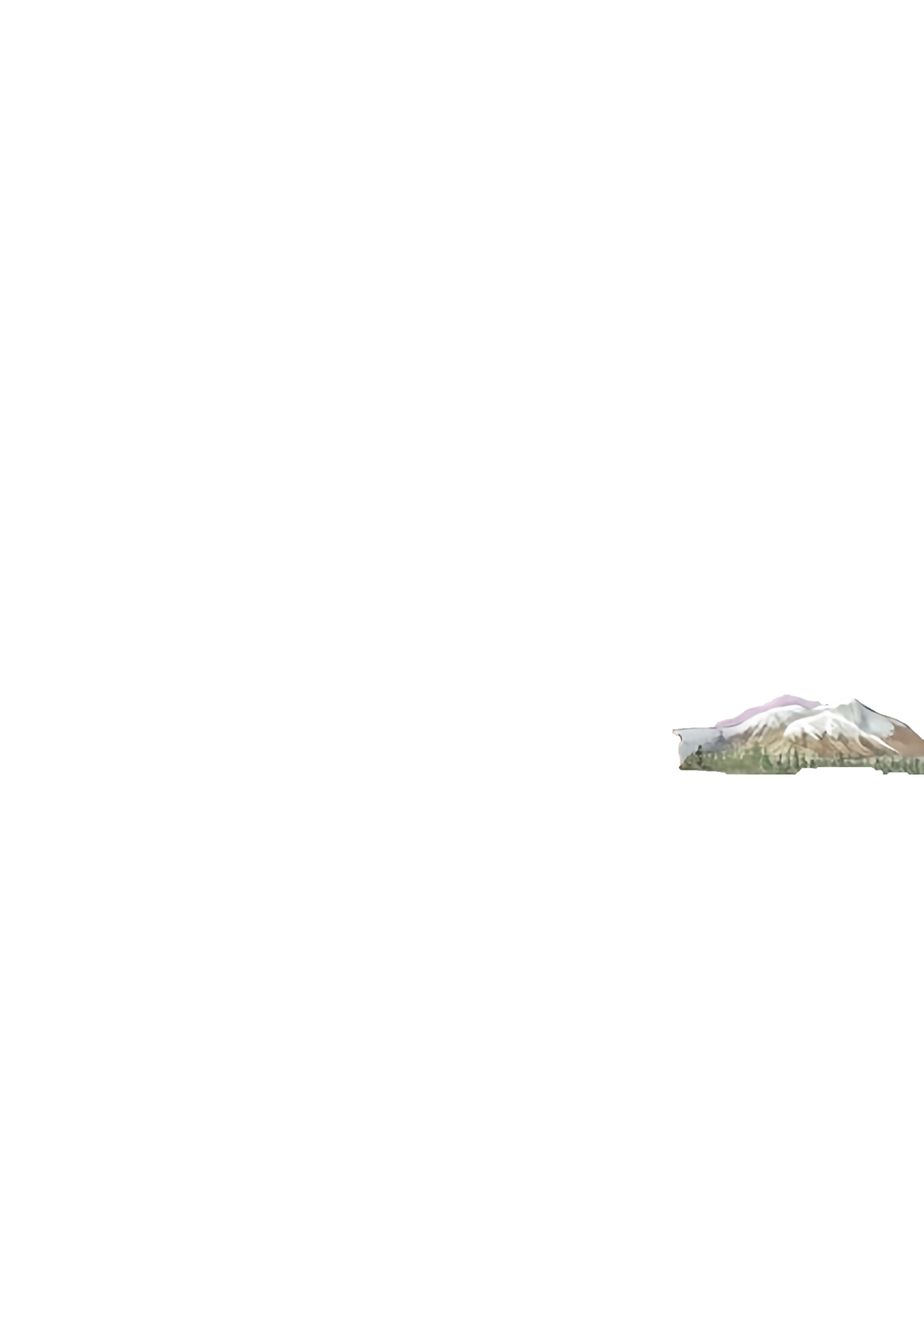
鹅
“一只大鹅的故事……”
骑
旅
行
记
尼
斯
尔
常州市新北区龙虎塘实验小学
孙洁

Slide 2


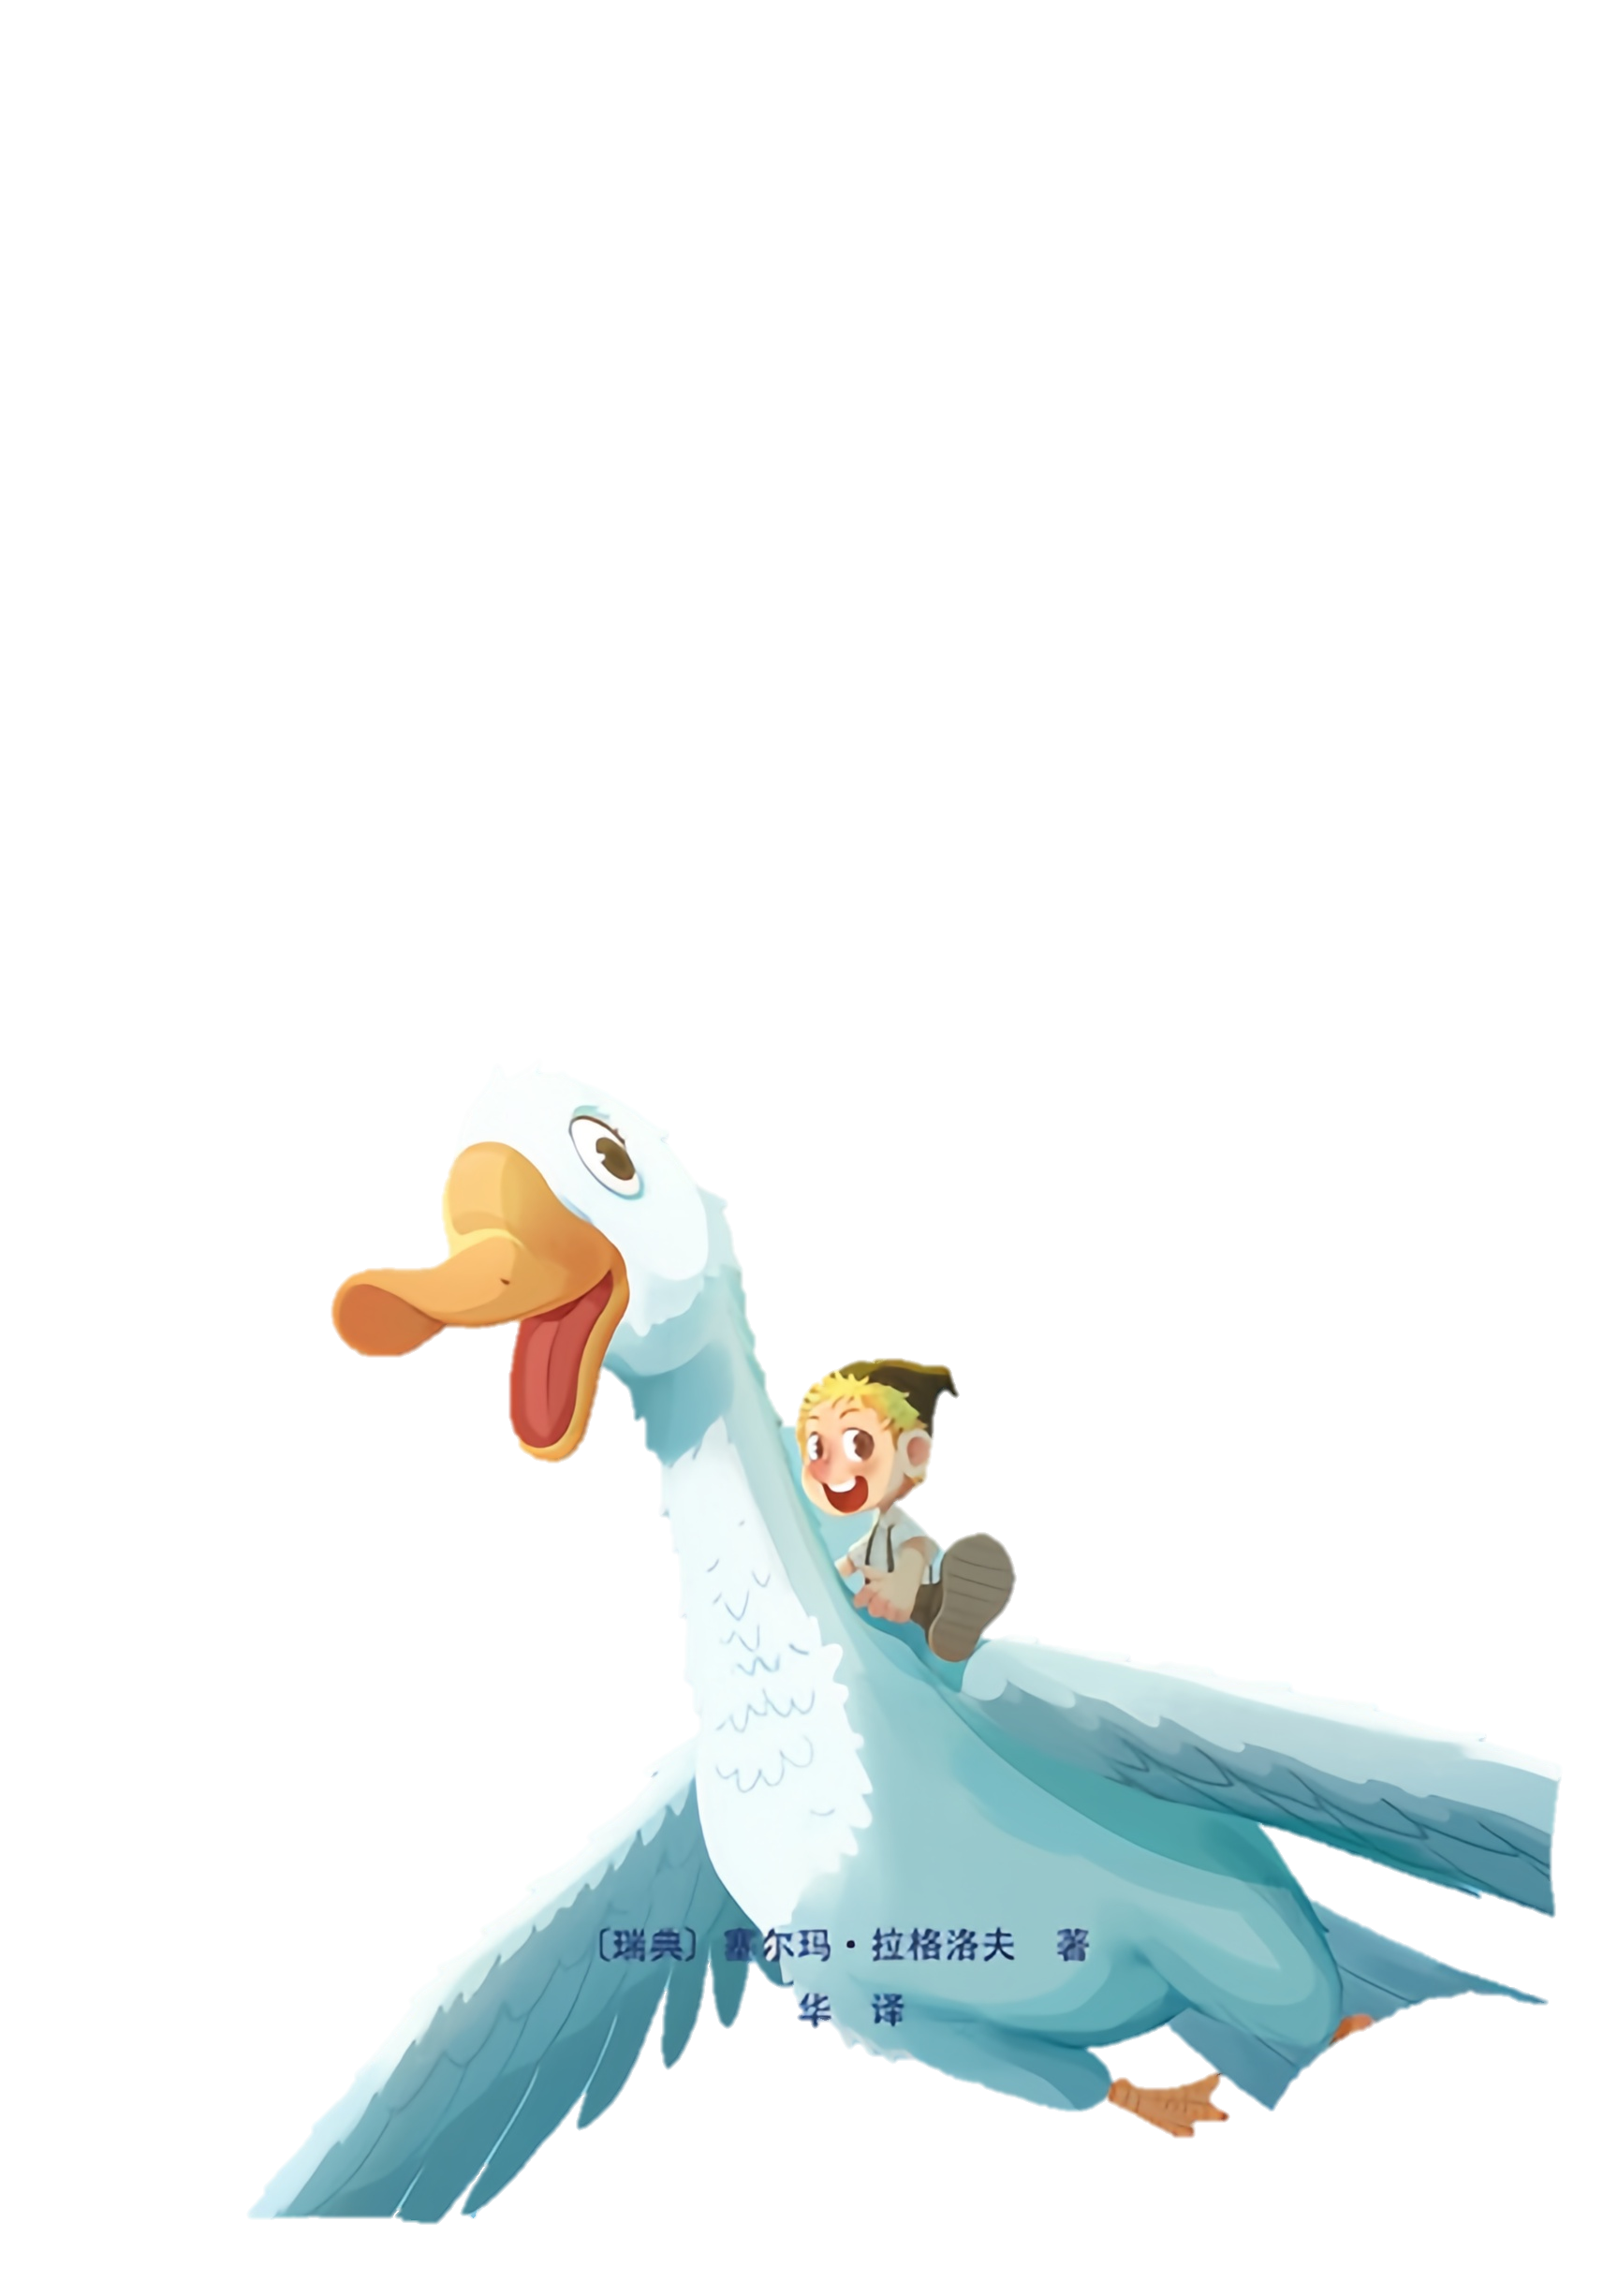

Slide 3
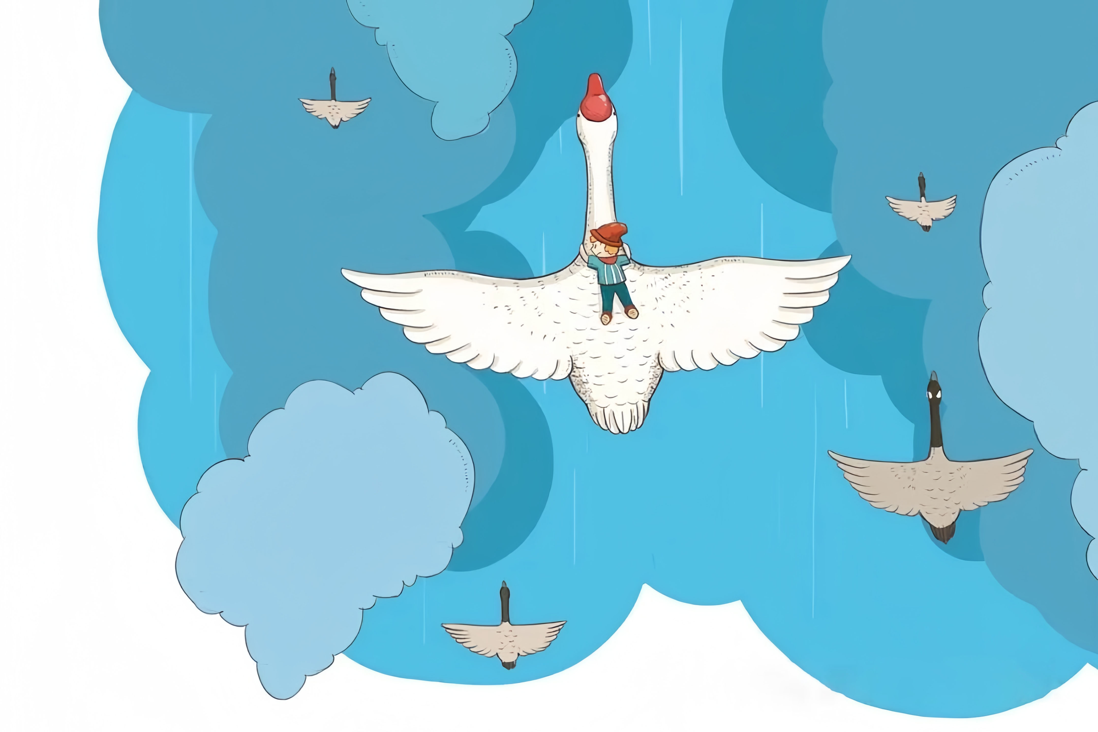
一级：针对故事内容进行提问，只要读一读书，就能找到答案。
我来挑战
1、尼尔斯骑的雄鹅名叫？
2、领头的大雁叫什么名字？
3、鹤之舞表演大会在哪里举办？

Slide 4
二级：和故事结构、主题有关的问题，这类问题需要认真阅读才能有答案。
我来挑战
1、尼尔斯为什么变成一个小人儿？
2、阿卡决定送尼尔斯回家的时候，尼尔斯为什么不愿意回去了？
3、尼尔斯和阿卡是怎样帮助黑老鼠驱逐灰老鼠的？

Slide 5
三级：延伸性问题，书中没有清晰答案，要通过讨论，查资料等途径才知道。
我来挑战
尼尔斯变成小人后发生了怎样的变化？

Slide 6
四级：有自己独创的问题，能引发深入思考，需要反复、深入研究才能有答案。
我来挑战
我们能从尼尔斯身上学到什么？

Slide 7
为学患无疑，疑则有进。
——【宋】陆九渊

Slide 8

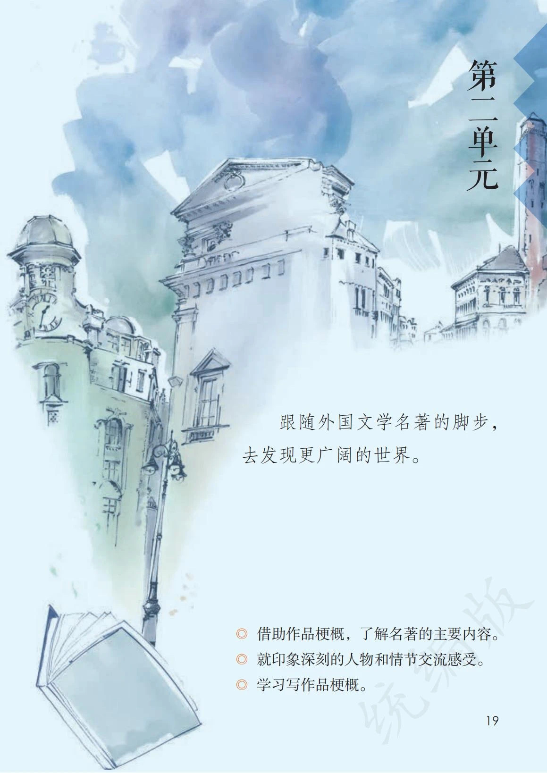

Slide 9

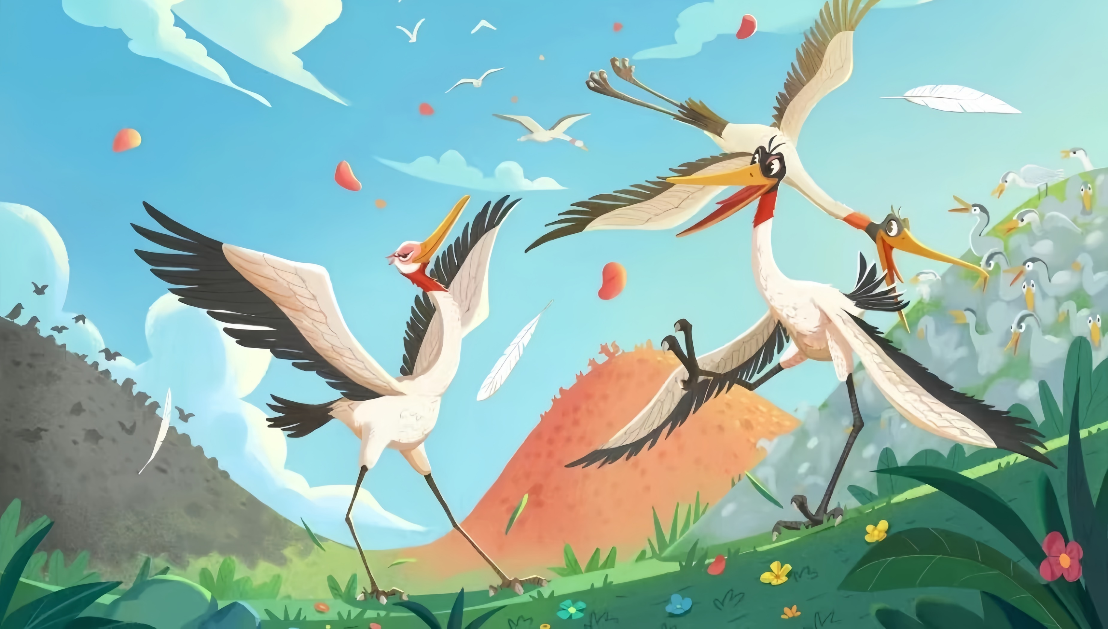
任务一：借助故事梗概，梳理旅行路线
尼尔斯是个调皮捣蛋的男孩子，由于没有对小狐仙兑现诺言而被小狐仙变成了能听懂动物语言的拇指般大的小人儿。为了找到小狐仙讲和，变回原形，尼尔斯来到牛棚寻求家禽们的帮助，但遭到麻雀、鹅、鸡、猫、牛等动物们的嘲笑、奚落。在此期间，他还跟猫进行了一场“决斗”并最终失败。
一群大雁飞过，尼尔斯家的雄鹅“跃跃欲飞”，几次尝试后，它竟然学会了飞翔。关键时刻，为了保护自家的雄鹅，不让父母伤心，尼尔斯抱住了企图加入大雁飞行行列的雄鹅，被雄鹅带上了空中，开始了此次旅行。
起初，群雁的头领阿卡对尼尔斯的傲慢很反感，不愿意带着他飞行。但尼尔斯从狐狸斯密尔的口中救出了一只大雁，领头雁阿卡大受感动，决定带着他横穿瑞典，飞往它们要去的地方。
在格里敏的大楼里，灰老鼠企图趁黑老鼠外出参加鹤舞表演时占领黑老鼠的大谷仓，尼尔斯加入保护黑老鼠大楼的行动中。他吹奏一只形状像烟斗的小口哨让灰鼠们最终离大谷仓愈来愈远。
在大雁阿卡的帮助下，尼尔斯来到了库拉山，参加每年都要在这里举行的游艺大会。他见识了乌鸦的飞行舞、山兔的表演、大松鸡的啼鸣、马鹿的角斗、大雁的表演……其中，企图破坏表演大会的狐狸斯密尔也受到了惩罚。
狐狸斯密尔为了报仇，在大会结束后仍追踪大雁们，并多次唆使紫貂、水獭伤 害大雁，但由于尼尔斯的帮忙都无功而返。狐狸斯密尔威胁大雁交出尼尔斯，大雁阿卡说：“我们中间从最小的到最老的都愿意为他而献出自己的生命。”
在狐狸斯密尔的挑唆下，乌鸦群劫持了尼尔斯，企图让尼尔斯帮助他们打开装有小银币的罐子。尼尔斯通过“嘲笑”鸫鸟、斑鸠、椋鸟、公鸭，暗中报告给大雁自己的行踪，并成功杀死了坏乌鸦，逃脱了斯密尔的追杀，与大雁阿卡和雄鹅会合。
他们躲到了一家农舍，在农舍里尼尔斯满足了母牛的愿望，帮助安顿、悼念已逝的老妇人。随后，尼尔斯继续跟随大雁旅行，并在小卡尔斯岛上帮助羊群赶走狐狸，在地狱洞里保护雄鹅，救了放鹅姑娘奥萨……
在与雁群生活了多日以后，尼尔斯与大雁建立了深厚的情感，也明白了很多做人的道理。
在飞往外国前，大雁阿卡建议尼尔斯回家看看。尼尔斯回到了家中，看到了 牛棚中的牛和慈爱的父母。父母从他人口中听到了尼尔斯的“英雄事迹”，大为欣慰。尼尔斯暗中帮助父亲给自家的马看好了病。雄鹅带领几只大雁回家时被父母抓住。救雄鹅的那一刻，尼尔斯突然变回了人，并不再听得懂动物的语言。他最终和大雁阿卡及雁群分别。

Slide 10
任务二：聚焦趣味情节，体会主角蜕变
默读《老农妇》这个故事，四人小组合作：
1、讲一讲这个故事（简要讲述）。
2、聊一聊印象深刻的画面。
3、说一说尼尔斯的变化。
4、谈一谈自己的收获（联系生活实际）。

Slide 11
任务二：聚焦趣味情节，体会主角蜕变
离家前
院子里的鹅和鸡立即掉过头来盯着男孩，并发出了一阵使人无法忍受的咯咯声。“咯咯里咕，”公鸡叫道，“他活该，咯咯里咕，他扯过我的鸡冠！”
猫稍稍睁了睁眼睛，里面射出了一道寒光。他先得意扬扬地念了一阵经，然后才说：“要我帮你的忙？是不是因为你经常揪我的尾巴？”
“你过来，我也叫你尝尝去年夏天你经常用木鞋打我的滋味！”名叫星星的牛吼道。
“你过来，你曾经把马蜂放进我的耳朵，现在我要报仇！”金百合叫着。
五月玫瑰在她们中间年纪最大、最聪明，现在也最生气。“你过来，”她说，“你做的事都应该遭报应了。你曾多次从你母亲腿下抽走她挤奶时坐的小凳，你多次在你母亲提着奶桶走过时伸脚绊倒她，你多次气得她站在这里流眼泪！”

Slide 12
任务二：聚焦趣味情节，体会主角蜕变
旅途中
男孩子找到了一盒火柴，点燃了蜡烛。这并不是因为他需要更多的亮光，而是因为他觉得这是悼念死去的人的一种礼节。
然后，他走到死者跟前，合上了她的双眼，将她的双手交叉着放在胸前，又把她披散在脸上的银发整理好。
他再也不觉得害怕了。他从内心里为她不得不在孤寂和对孩子们的思念中度过晚年，而感到深深的难过和哀伤。在这一夜，他无论如何是要守在尸体身旁的。
他找出了一本圣歌集，坐下来低声念了几段赞美诗，但是刚念了一半，他就突然停了下来，因为他突然想起了自己的父亲和母亲。

Slide 13
任务二：聚焦趣味情节，体会主角蜕变
旅途中
唉，父母竟会如此想念自己的孩子！这一点他以前是一无所知的。想一想，一旦孩子们不在身边，生活对他们似乎失去了意义！想一想，倘若家中的父母也像这位老妇人想念自己的孩子一样想念他，他该如何是好呢？
他说到这里停了下来，点了点头，脸上露出了笑容。“我的母亲还活着，”他说，“我的父亲和母亲都活着。”

Slide 14
任务三：关注地域文化，探寻名著魅力
男孩子勉强朝地面上瞥了一眼。他觉得在自己的身下铺着一块很大很大的布，上面分布着数目多得叫人难以相信的大大小小的方格子。“我究竟到了什么地方啊？”他问道。除了接二连三的方格子以外，他什么都看不见。有些方格是斜方形的，有的是长方形的，但是每块方格都有棱有角，四边笔直。既看不到圆形的，也看不到弯弯曲曲的。

Slide 15
鹅
“一只大鹅的故事……”
骑
旅
行
记
尼
斯
尔
常州市新北区龙虎塘实验小学
孙洁

